Slide 1
컴퓨터 네트워크
패킷 캡처 프로그램
2016156013 박재희
2016156028 임지섭
2016156038 최상호
2016156045 추연철
아이콘 출처 : 플랫아이콘 (www.flaticon.com)
사용된 서체 : 나눔바른고딕, Century Gothic

Slide 2
1. 구현 목표
2. 구현 환경
3. 구현 내용 및 결과
4. 변동내용
5. 교 훈

Slide 3
구현 목표
네트워크상 통신하는 패킷을 캡처해 각 계층별 헤더를 분석하고 최종적으로 HTTP, DNS, ICMP 프로토콜에 대해서 기존 패킷 캡처 프로그램인 Wireshark와 유사한 기능을 하는 패킷 캡처 프로그램 개발
Raw socket을 사용해서 일반 소켓으로 접근이 불가능한 계층을 직접 제어
Wireshark와 개발한 프로그램 비교를 통해 패킷 캡처 원리 및 패킷 구조 파악

Slide 4
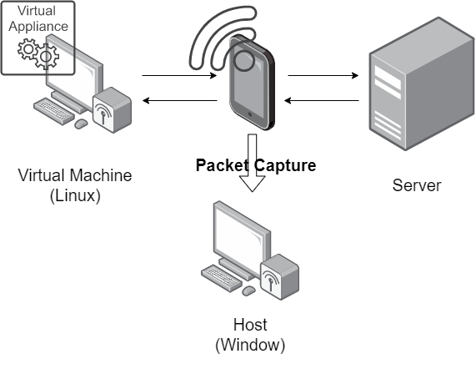
구현 환경
서버: 외부 서버 사용
kpu.ac.kr, ns.kpu.ac.kr, google.com
클라이언트: 가상머신과 호스트 사용
가상머신: 네트워크 통신
호스트: Wireshark 및 개발 프로그램 실행
네트워크: USB를 이용한 스마트폰 테더링

Slide 5
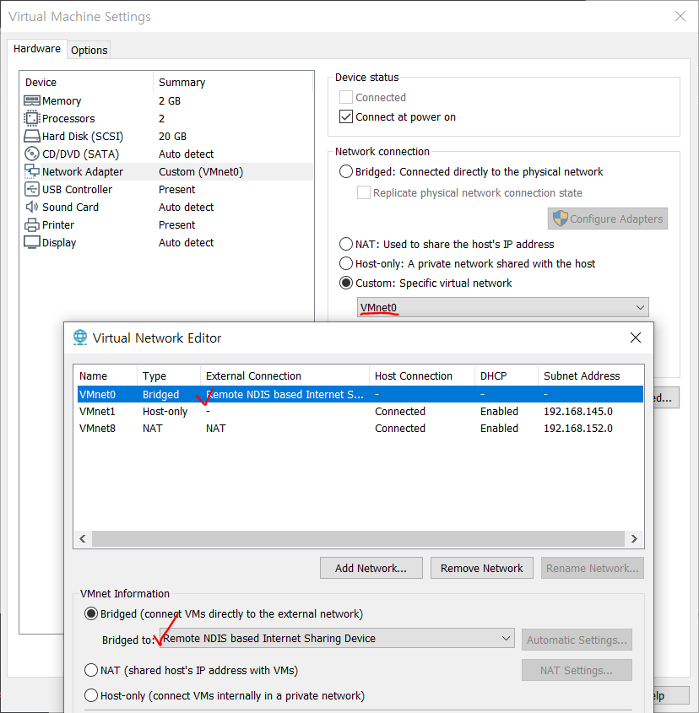
구현 환경
스마트폰 테더링 방법 3가지
USB를 사용해 스마트 폰 테더링
기본 세팅 과정
호스트 컴퓨터에 USB를 이용
Network Editor에 접속 후 테더링 이더넷 설정
가상환경 설정에서 설정한 테더링 이더넷 고정 시키기

Slide 6
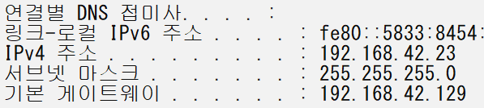


구현 환경
USB를 이용한 테더링 결과
Host IP = 192.168.42.23
VM IP = 192.168.42.103
192.***.***.***는 C클래스로
마지막 바이트를 제외한 나머지는
모두 네트워크 주소
즉 192.168.42라는 동일 네트워크
호스트
가상머신

Slide 7
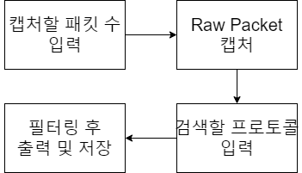
구현 내용 및 결과
프로그램의 흐름
scapy 라이브러리로 raw packet 캡처
codecs와 binascii로 바이트 데이터를 16진수와 문자열로 디코딩
검색할 프로토콜을 입력 받아 필터링 후 텍스트 파일로 저장

Slide 8

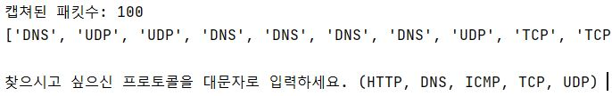
구현 내용 및 결과
캡처할 패킷의 수를 지정
캡처한 총 패킷의 수를 확인

Slide 9
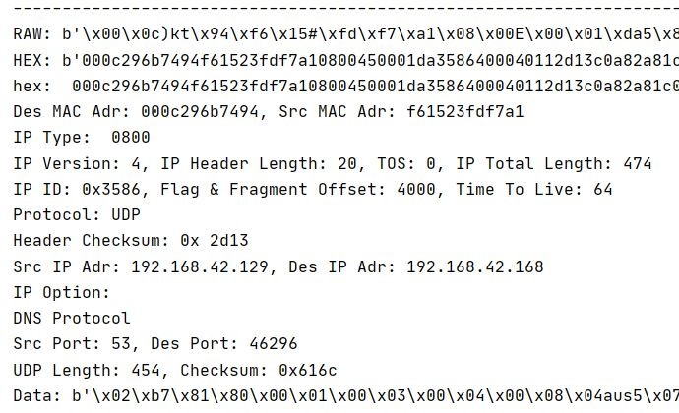
구현 내용 및 결과
지정한 수가 될 때가지 패킷을 캡처
캡처한 패킷
가독성과 공간을 위해 뒤의 데이터 부분은 생략
해당 프로토콜의 헤더 구조에 따라 사용자가 이해할 수 있는 언어로 변환

Slide 10
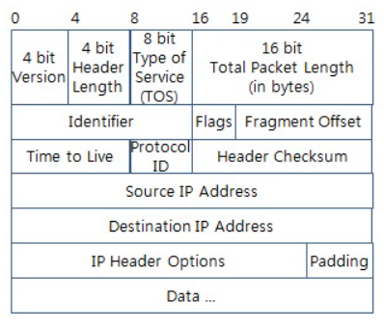
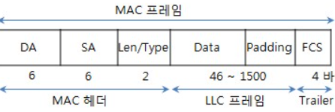
구현 내용 및 결과
사용한 프로토콜 헤더의 구조
이더넷
(정보통신용어기술해설)
아이피

Slide 11
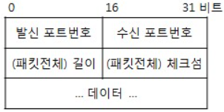
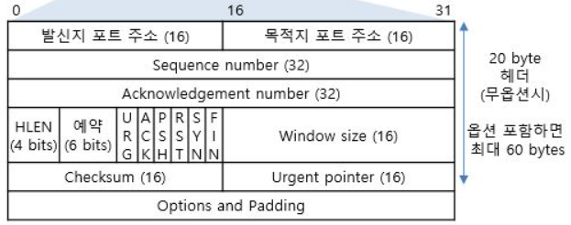
구현 내용 및 결과
UDP
TCP

Slide 12
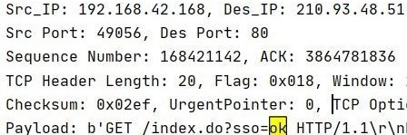
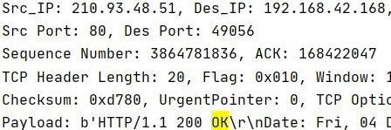
구현 내용 및 결과
HTTP 프로토콜 캡처
GET
200OK
DNS와 ICMP는 PPT 용량상 생략하고 데모 영상으로 설명 드리겠습니다.

Slide 13
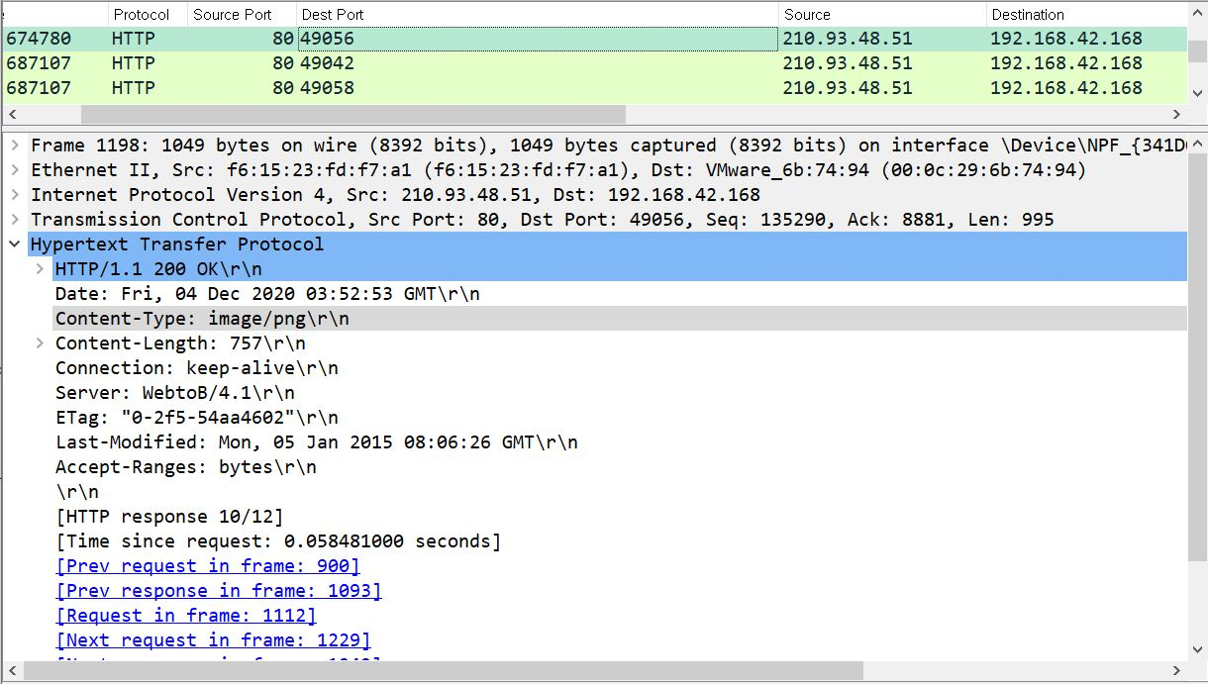
구현 내용 및 결과(WireShark)
Wireshark에서 동일함을 확인
200 OK 확인
나머지도 동일할 것

Slide 14
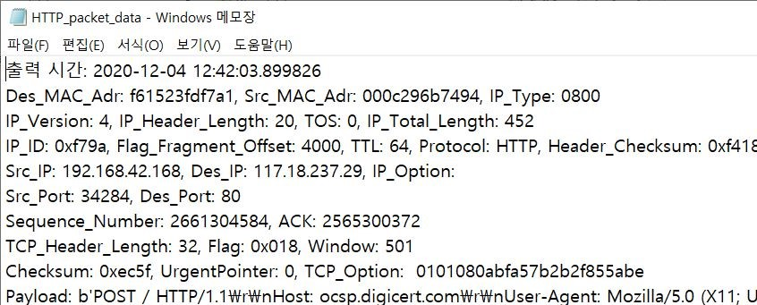
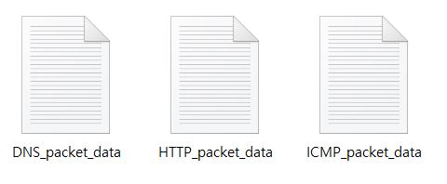
구현 내용 및 결과
필터링하여 얻은 원하는 패킷은 텍스트 파일로 저장
파일에는 캡처 당시의 시간과 캡처 된 패킷이 저장
저장된 파일
검색 프로토콜.txt로 저장

Slide 15
설계대비 변동내용
RAW 패킷을 직접 생성하는 것이 아닌 scapy라는 라이브러리를 이용
-> RAW 패킷을 생성하고 패킷을 지속적으로 받는 방법을 찾지 못함
설계 내용에 누락되었던 캡처할 패킷 수 지정 및 필터링한 패킷 저장 구현
-> 지정한 수만큼 캡처 후 캡처 프로토콜.txt로 저장

Slide 16
설계대비 변동내용
PyQt5를 이용한 GUI를 사용하지 않음
-> 스레드 사용시 Stop이 되지 않는 문제 발생 및 프로젝트 위험 관리를 위해 취소
Wireshark와 개발 프로그램을 실행하는 컴퓨터1을 리눅스에서 윈도우로 변경하고 클라이언트를 실행하는 컴퓨터2를 윈도우에서 리눅스로 변경
-> 컴퓨터 사양으로 인한 VMware의 잦은 오류
-> 진행중인 다른 프로젝트와 충돌 방지

Slide 17
교훈
이론으로만 듣던 컴퓨터 네트워크를 직접 패킷을 분석함으로써 패킷의 구조에 대한 이해도가 상승하였음. 역시 뭐든지 직접 실행해 봐야함.
네트워크 수업 때 Wireshark의 중요성을 강조하셨는데 프로그램이 정말 잘 되어있었음. 이걸 잘해야 네트워크를 잘 이해하겠다는 것을 깨달음.
완벽한 설계도는 없으며 그 사이사이 임기응변이 중요하다는 것을 느낌. 하지만 구체적인 설계도가 개발에 있어 굉장히 도움이 된다는 것을 느낌.

Slide 18
참고 사이트
https://secretpack.tistory.com/112

Slide 19
Thank You

